Slide 2
Основы сердечно-легочной реанимации

Slide 3
Статистика Всемирной организации здравоохранения:
На 1 млн человек в неделю внезапно умирает 30;
ВСС составляет 15-20% из всех ненасильственных смертей;
50% всех случаев смерти от ССЗ - внезапные;
16% случаев ИБС проявляется внезапной смертью.

Slide 4
В России от внезапной остановки сердца ежегодно умирают 300 тыс.
Из них, 50% людей, у которых произошла внезапная остановка сердца, не ощущали никаких первичных симптомов сердечных заболеваний.

Slide 5
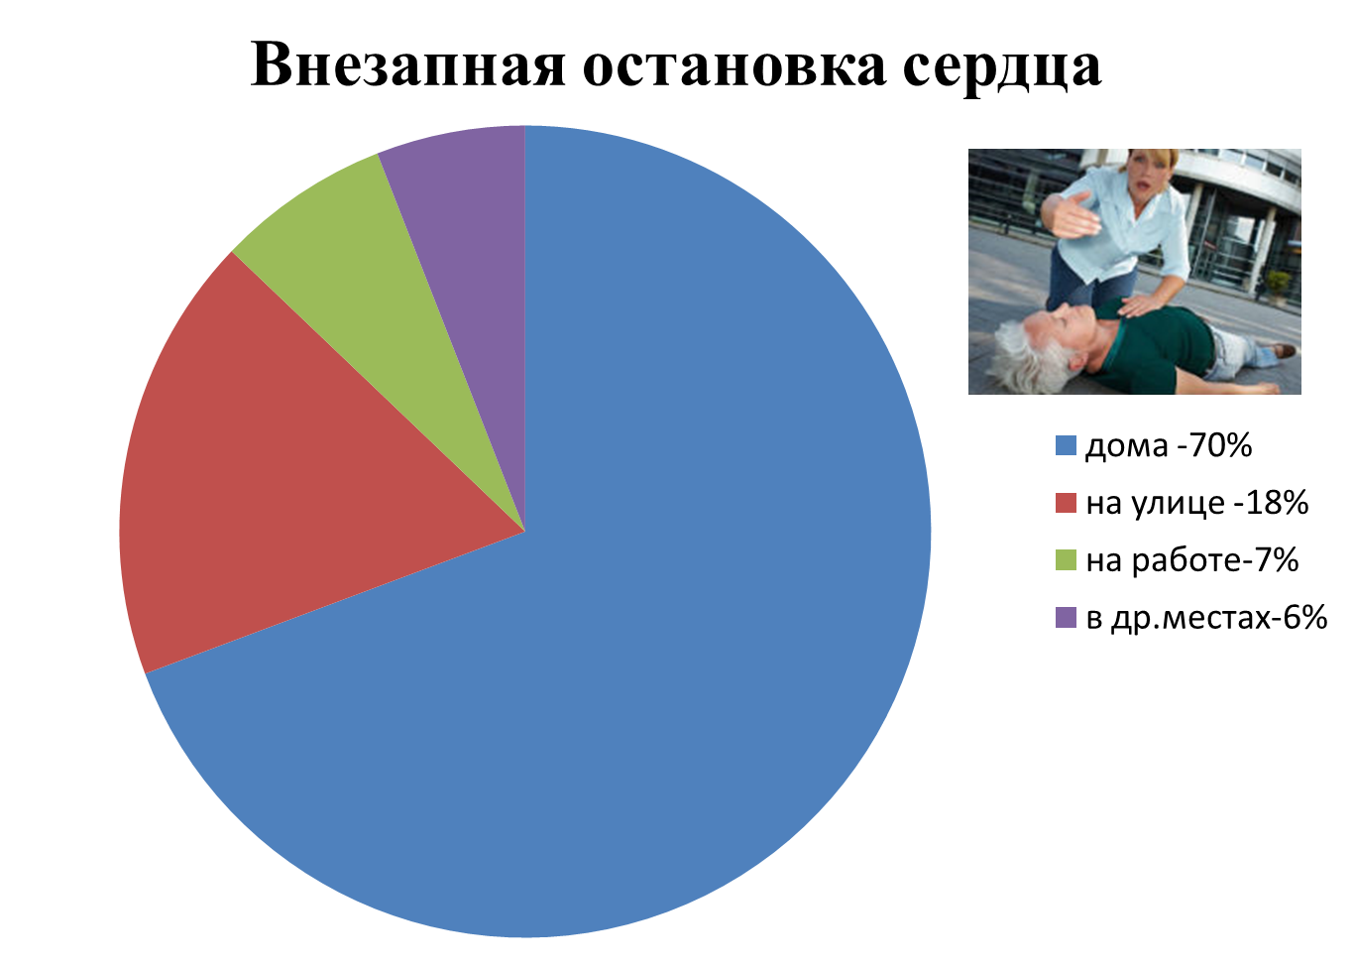

Slide 6
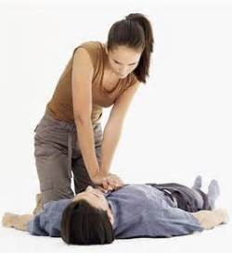
Пациенты выживают, и остаются сохранными, если сердце удается запустить в течение 3 - 5 минут после остановки

Slide 7
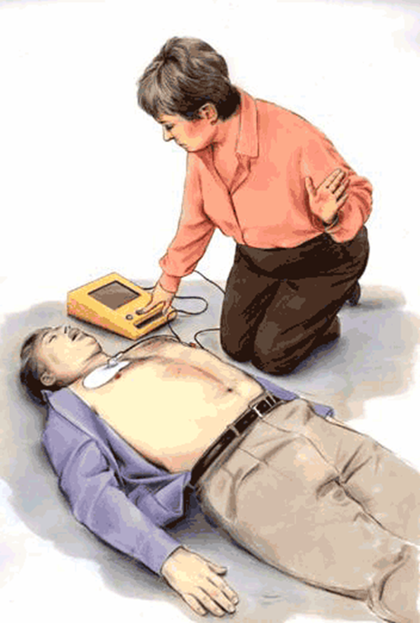
Терминальные состояния
Три стадии процесса умирания:
Предагония
Терминальная пауза (не всегда)
Агония
Клиническая смерть

Slide 8
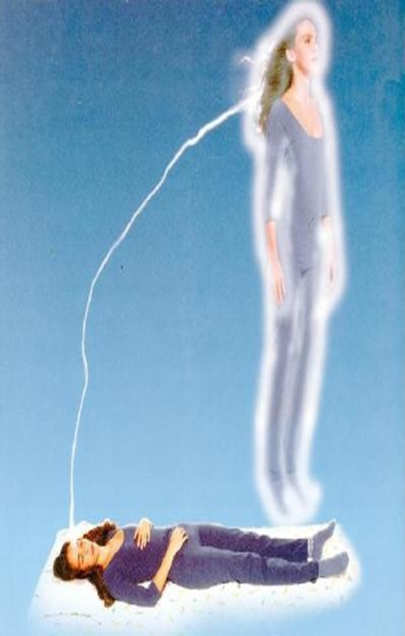
Клиническая смерть
Обратимый этап умирания,
переходный период между
жизнью и смертью.
Прекращается деятельность
сердца и процесса дыхания.
Полностью исчезают внешние
признаки жизнедеятельности
организма.
3-5 минут

Slide 9
Основные симптомы клинической смерти
1. Отсутствие сознания
2. Отсутствие дыхания
Поводом к началу СЛР является наличие
двух признаков.

Slide 10
Показания и противопоказания к проведению сердечно-легочной реанимации
Показания –
все случаи внезапной остановки сердца

Slide 11
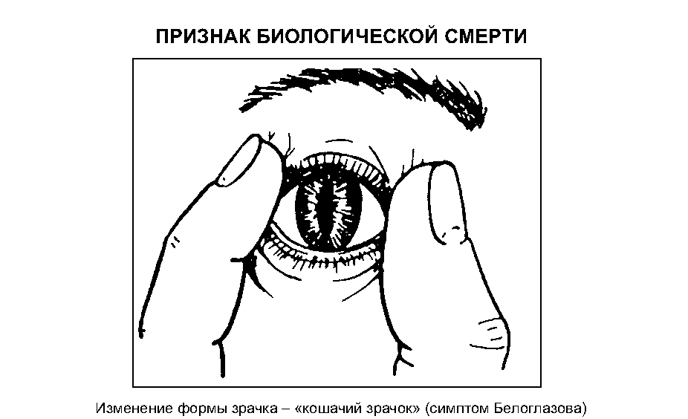
Противопоказания
Наличие признаков биологической смерти Основные признаки биологической смерти:
«Кошачий зрачок»
Трупные пятна
Трупное окоченение

Slide 12
Противопоказания
С момента остановки сердца прошло более 30 минут
Хронические заболевания в терминальной стадии, подтверждённые документально
Ожоги более 90%
Травмы, не совместимые с жизнью
Флотирующие двухсторонние переломы ребер
При возникновении опасности для здоровья реаниматора и окружающих людей
Если реанимация неэффективна в течение 30 минут

Slide 13
Методика проведения сердечно-легочной реанимации.

Slide 14
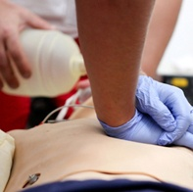
Реанимация – это система мероприятий, направленных на восстановление
или временное замещение утраченных или грубо
нарушенных функций организма
с помощью специальных
реанимационных мероприятий
(компрессии грудной клетки,
искусственная вентиляция легких,
дефибрилляция и др.).

Slide 15
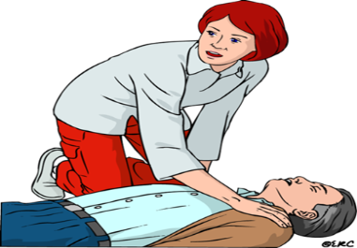
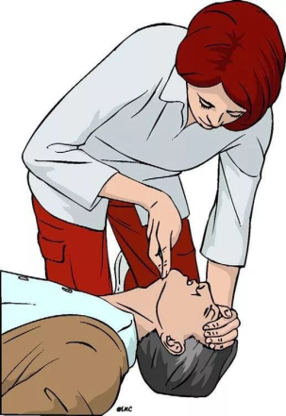
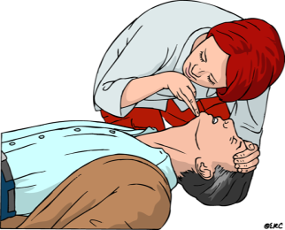
Алгоритм базовой реанимации
Проверить реакцию
Если НЕ реагирует
Позвать на помощь
Открыть дыхательные пути
и проверить дыхание
Если пациент не дышит, или дыхание патологическое.
Вызвать 112

Slide 16
Немедленно начинать СЛР

Slide 17
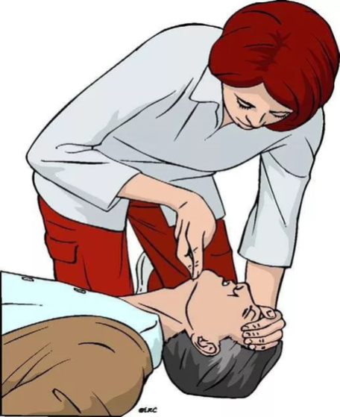
Изменение последовательности этапов СЛР
А - В - С на С - А -В
С – компрессионные
сжатия
А – освобождение дыхательных путей
В – искусственная вентиляция легких

Slide 18
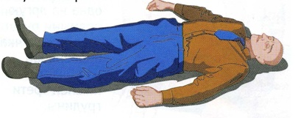
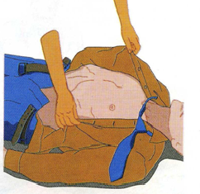
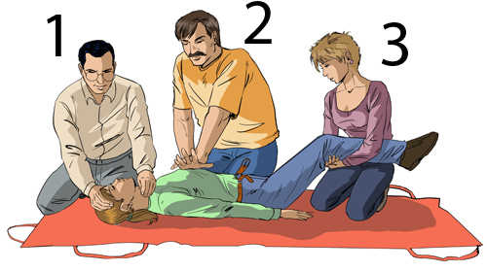
Условия проведения реанимационных мероприятий
- уложить пациента
- расстегнуть стесняющую одежду
- приподнять ноги

Slide 19
С
компрессионные
сжатия грудной клетки

Slide 20
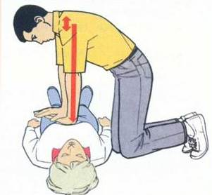

Slide 21
Стр. 26
Критерии качественного
выполнения этапа С
Частота компрессий - 100-120/мин.
Глубина компрессий не менее 5 - 6 см. для взрослых.
Грудная клетка должна полностью расправляться после каждой компрессии.
Интервалы между компрессией и декомпрессией грудной клетки должны занимать равное время.

Slide 22
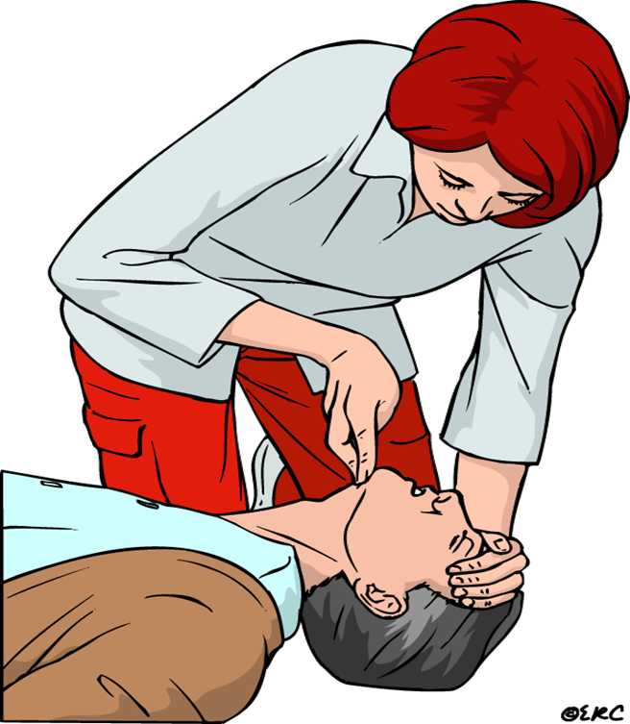
А
восстановление проходимости дыхательных путей

Slide 23
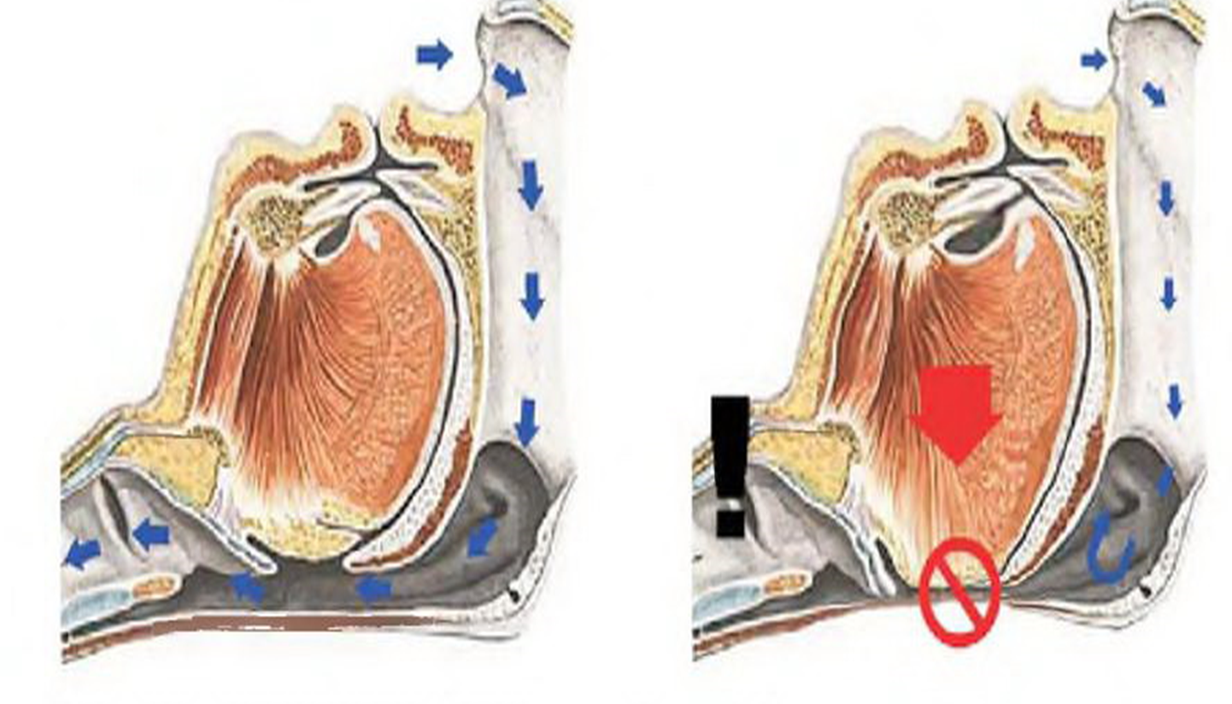
Западение языка: дыхательные пути не проходимы
Дыхательные пути проходимы

Slide 24
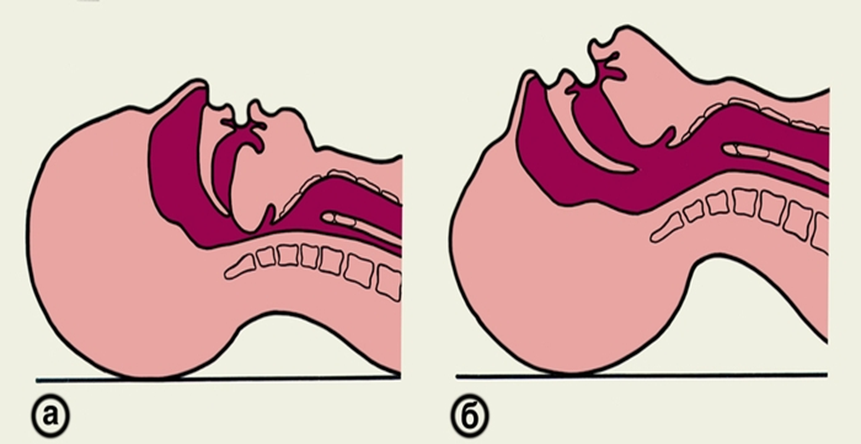
Восстановление проходимости дыхательных путей
Схематическое изображение верхних дыхательных путей при неправильном (а) и правильном (б)
положении головы больного

Slide 25
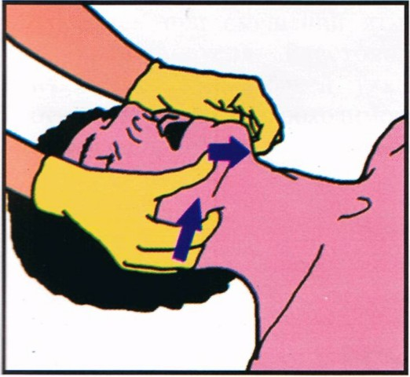
При травме головы и шейного отдела позвоночника

Slide 26
В
искусственное дыхание
Вдох длиться - 1 секунду.
Частота 10-14 вдохов в 1 минуту.

Slide 27
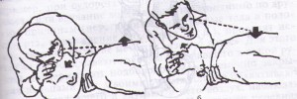
Критерии качественного выполнения этапа В
Подъем грудной клетки
При недостаточном подъеме грудной клетки нужно увеличить объем выдыхаемого воздуха.

Slide 28
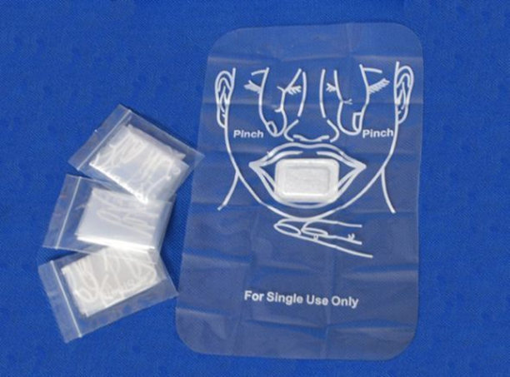
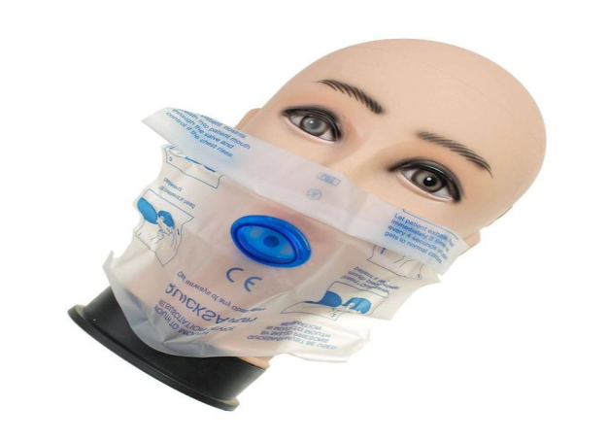
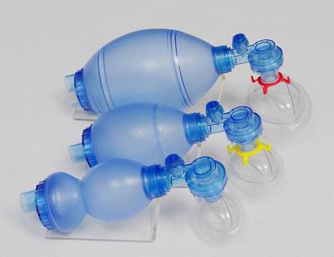
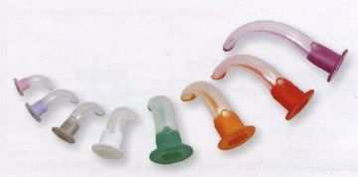
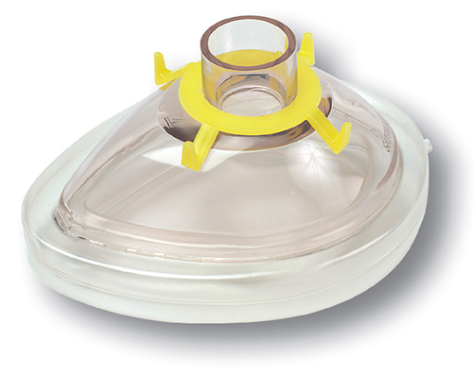
Средства защиты реаниматора
Лицевая одноразовая
маска с клапаном
Мешок Амбу
Воздуховод

Slide 29
30:2

Slide 30
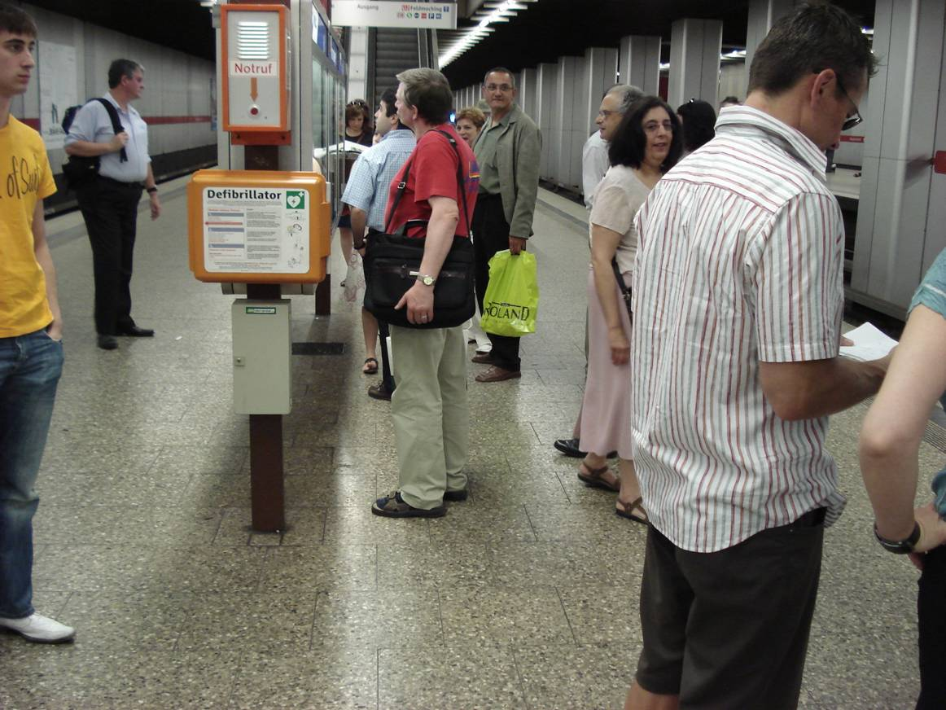
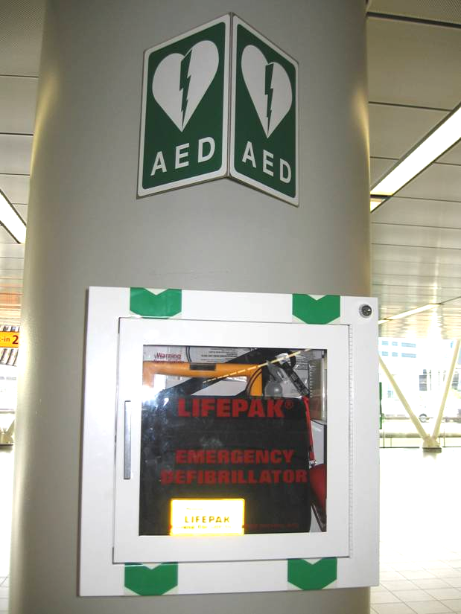
Автоматическая Наружная дефибрилляция (AED)
в метро (Мюнхен)
аэропорт Скипол (Амстердам)

Slide 31
Реанимационные мероприятия прекращают
при констатации биологической смерти
при неэффективности реанимационных мероприятий, направленных на восстановление жизненно важных функций в течение 30 мин
(УТВЕРЖДЕНО Приказом Минздрава России от 04.03.2003 N 73 «ИНСТРУКЦИЯ ПО ОПРЕДЕЛЕНИЮ КРИТЕРИЕВ И ПОРЯДКА ОПРЕДЕЛЕНИЯ МОМЕНТА СМЕРТИ ЧЕЛОВЕКА, ПРЕКРАЩЕНИЯ РЕАНИМАЦИОННЫХ МЕРОПРИЯТИЙ»)

